Slide 1
Навык для Алисы “Угадай кино по картинке”
Выполнил Борисенко Дмитрий

Slide 2
Идея проекта
Развлекательно-познавательный чат-бот
для любителей киноиндустрии

Slide 3
Задачи
Создать навык для Алисы
Создать flask-сервер для этого навыка
Разработать базу данных с использованием технологии ORM (Object-Relational Mapping — объектно-реляционное отображение)

Slide 4
Реализовано
Работа с пользователем
Приветствие пользователя
Два режима игры
Возможность доиграть предыдущую игру
Логирование
Работа с БД

Slide 5
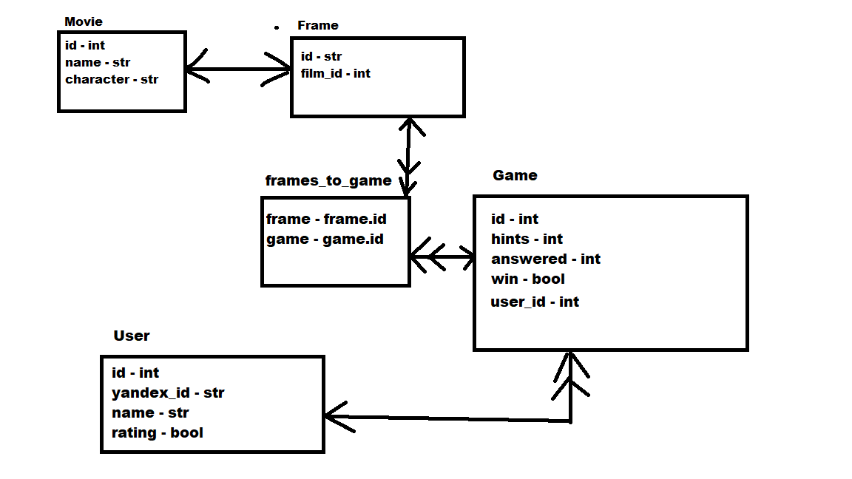
База данных

Slide 6
Выводы
Проект в рабочем состоянии, поставленные задачи выполнены
Но есть возможности для доработки и развития:
Добавление подсказок
Оптимизация кода, работы с БД

